Slide 1

Introducing C#
Работа с методами в C#

Slide 2
План лекции
Презентация
Основные понятия:
Метод
Сигнатура метода
Область видимости переменных
Перегрузка методов
Рефакторинг
Извлечение метода как один из приемов рефакторинга
Опциональные аргументы
Именованные аргументы
Рекурсия
Работа с методами:
Объявление метода
Возвращение значения из метода
Вызов метода
Демо
Консольное приложение вычисления заработной платы
Генерация метода
Отладка программы

Slide 3
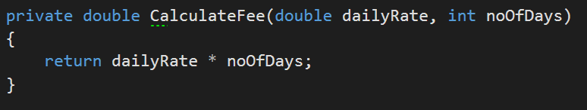
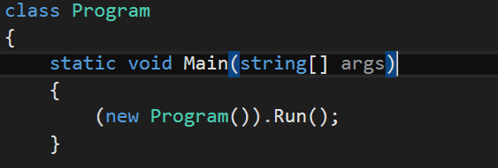
Метод
Метод – это именованный блок кода, содержащий ряд инструкций. Метод состоит из сигнатуры и тела метода.
Сигнатура метода состоит из модификатора доступа, возвращаемого значения, имени метода а также всех аргументов (параметров) этого метода.
Тело метода содержит ряд инструкций заключенных в фигурные скобки которые будут выполнятся в момент вызова метода.
Метод Main является точкой входа для каждого приложения C#, и он вызывается общеязыковой средой выполнения (CLR) при запуске программы.

Slide 4
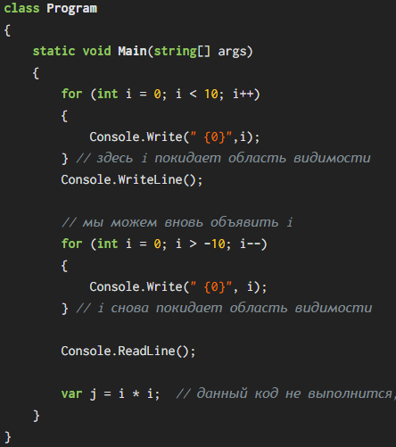
Область видимости переменных
Область видимости, или контекст переменной — это часть кода, в пределах которого доступна данная переменная.
Поле, также известное как переменная-член класса, находится в области видимости до тех пор, пока в этой области находится содержащий поле класс.
Локальная переменная находится в области видимости до тех пор, пока закрывающая фигурная скобка не укажет конец блока операторов или метода, в котором она объявлена.

Slide 5
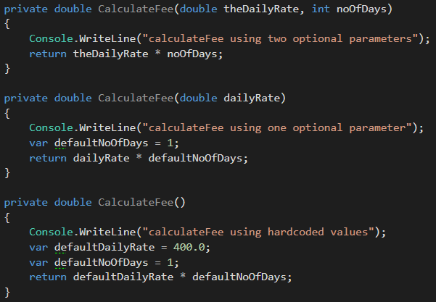
Перегрузка методов
Если два или более методов с одинаковым именем объявлены в одной области видимости – они считаются перегруженными.
Перегрузка методов – это возможность создания нескольких методов с одинаковым именем, но различным количеством или типом аргументов.

Slide 6
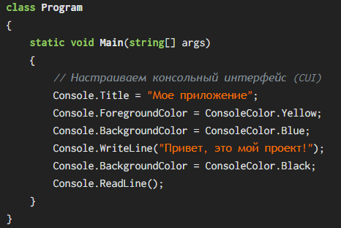
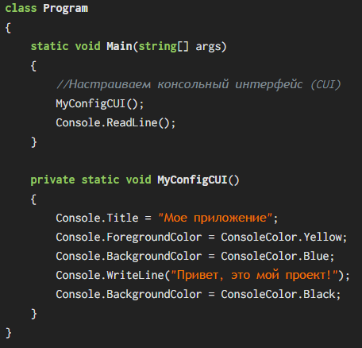
Рефакторинг
Рефакторинг (refactoring) - процесс изменения кода для повышения удобочитаемости и производительности приложений.
Extract Method (Извлечение метода) – один из приемов рефакторинга, который позволяет определять новый метод на основе выбираемых операторов программного кода.
до рефакторинга: после рефакторинга:

Slide 7
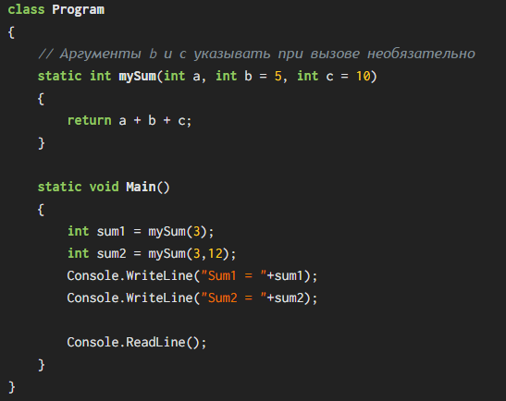
Опциональные аргументы
Опциональный аргумент (необязательный) - позволяет определить используемое по умолчанию значение для параметра метода. Данное значение будет использоваться по умолчанию в том случае, если при вызове метода не указан соответствующий аргумент.

Slide 8
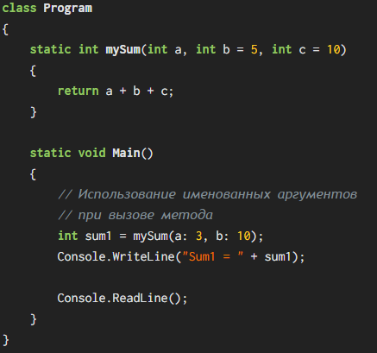
Именованные аргументы
Именованный аргумент позволяет указать имя того параметра, которому присваивается его значение. В этом случае порядок следования аргументов в месте вызова метода уже не имеет никакого значения.
Для указания аргумента по имени служит следующая форма синтаксиса:
имя_параметра : значение

Slide 9
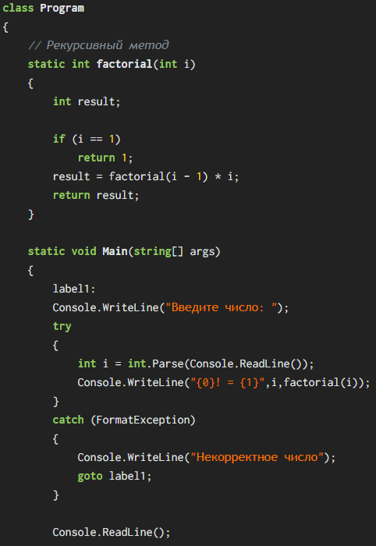
Рекурсия
Рекурсия – процесс вызова методом самого себя. Метод в таком случае считается рекурсивным.
Простая рекурсия - процесс вызова методом самого себя непосредственно.
Сложная рекурсия - процесс вызова методом самого себя через другой метод.

